Slide 1

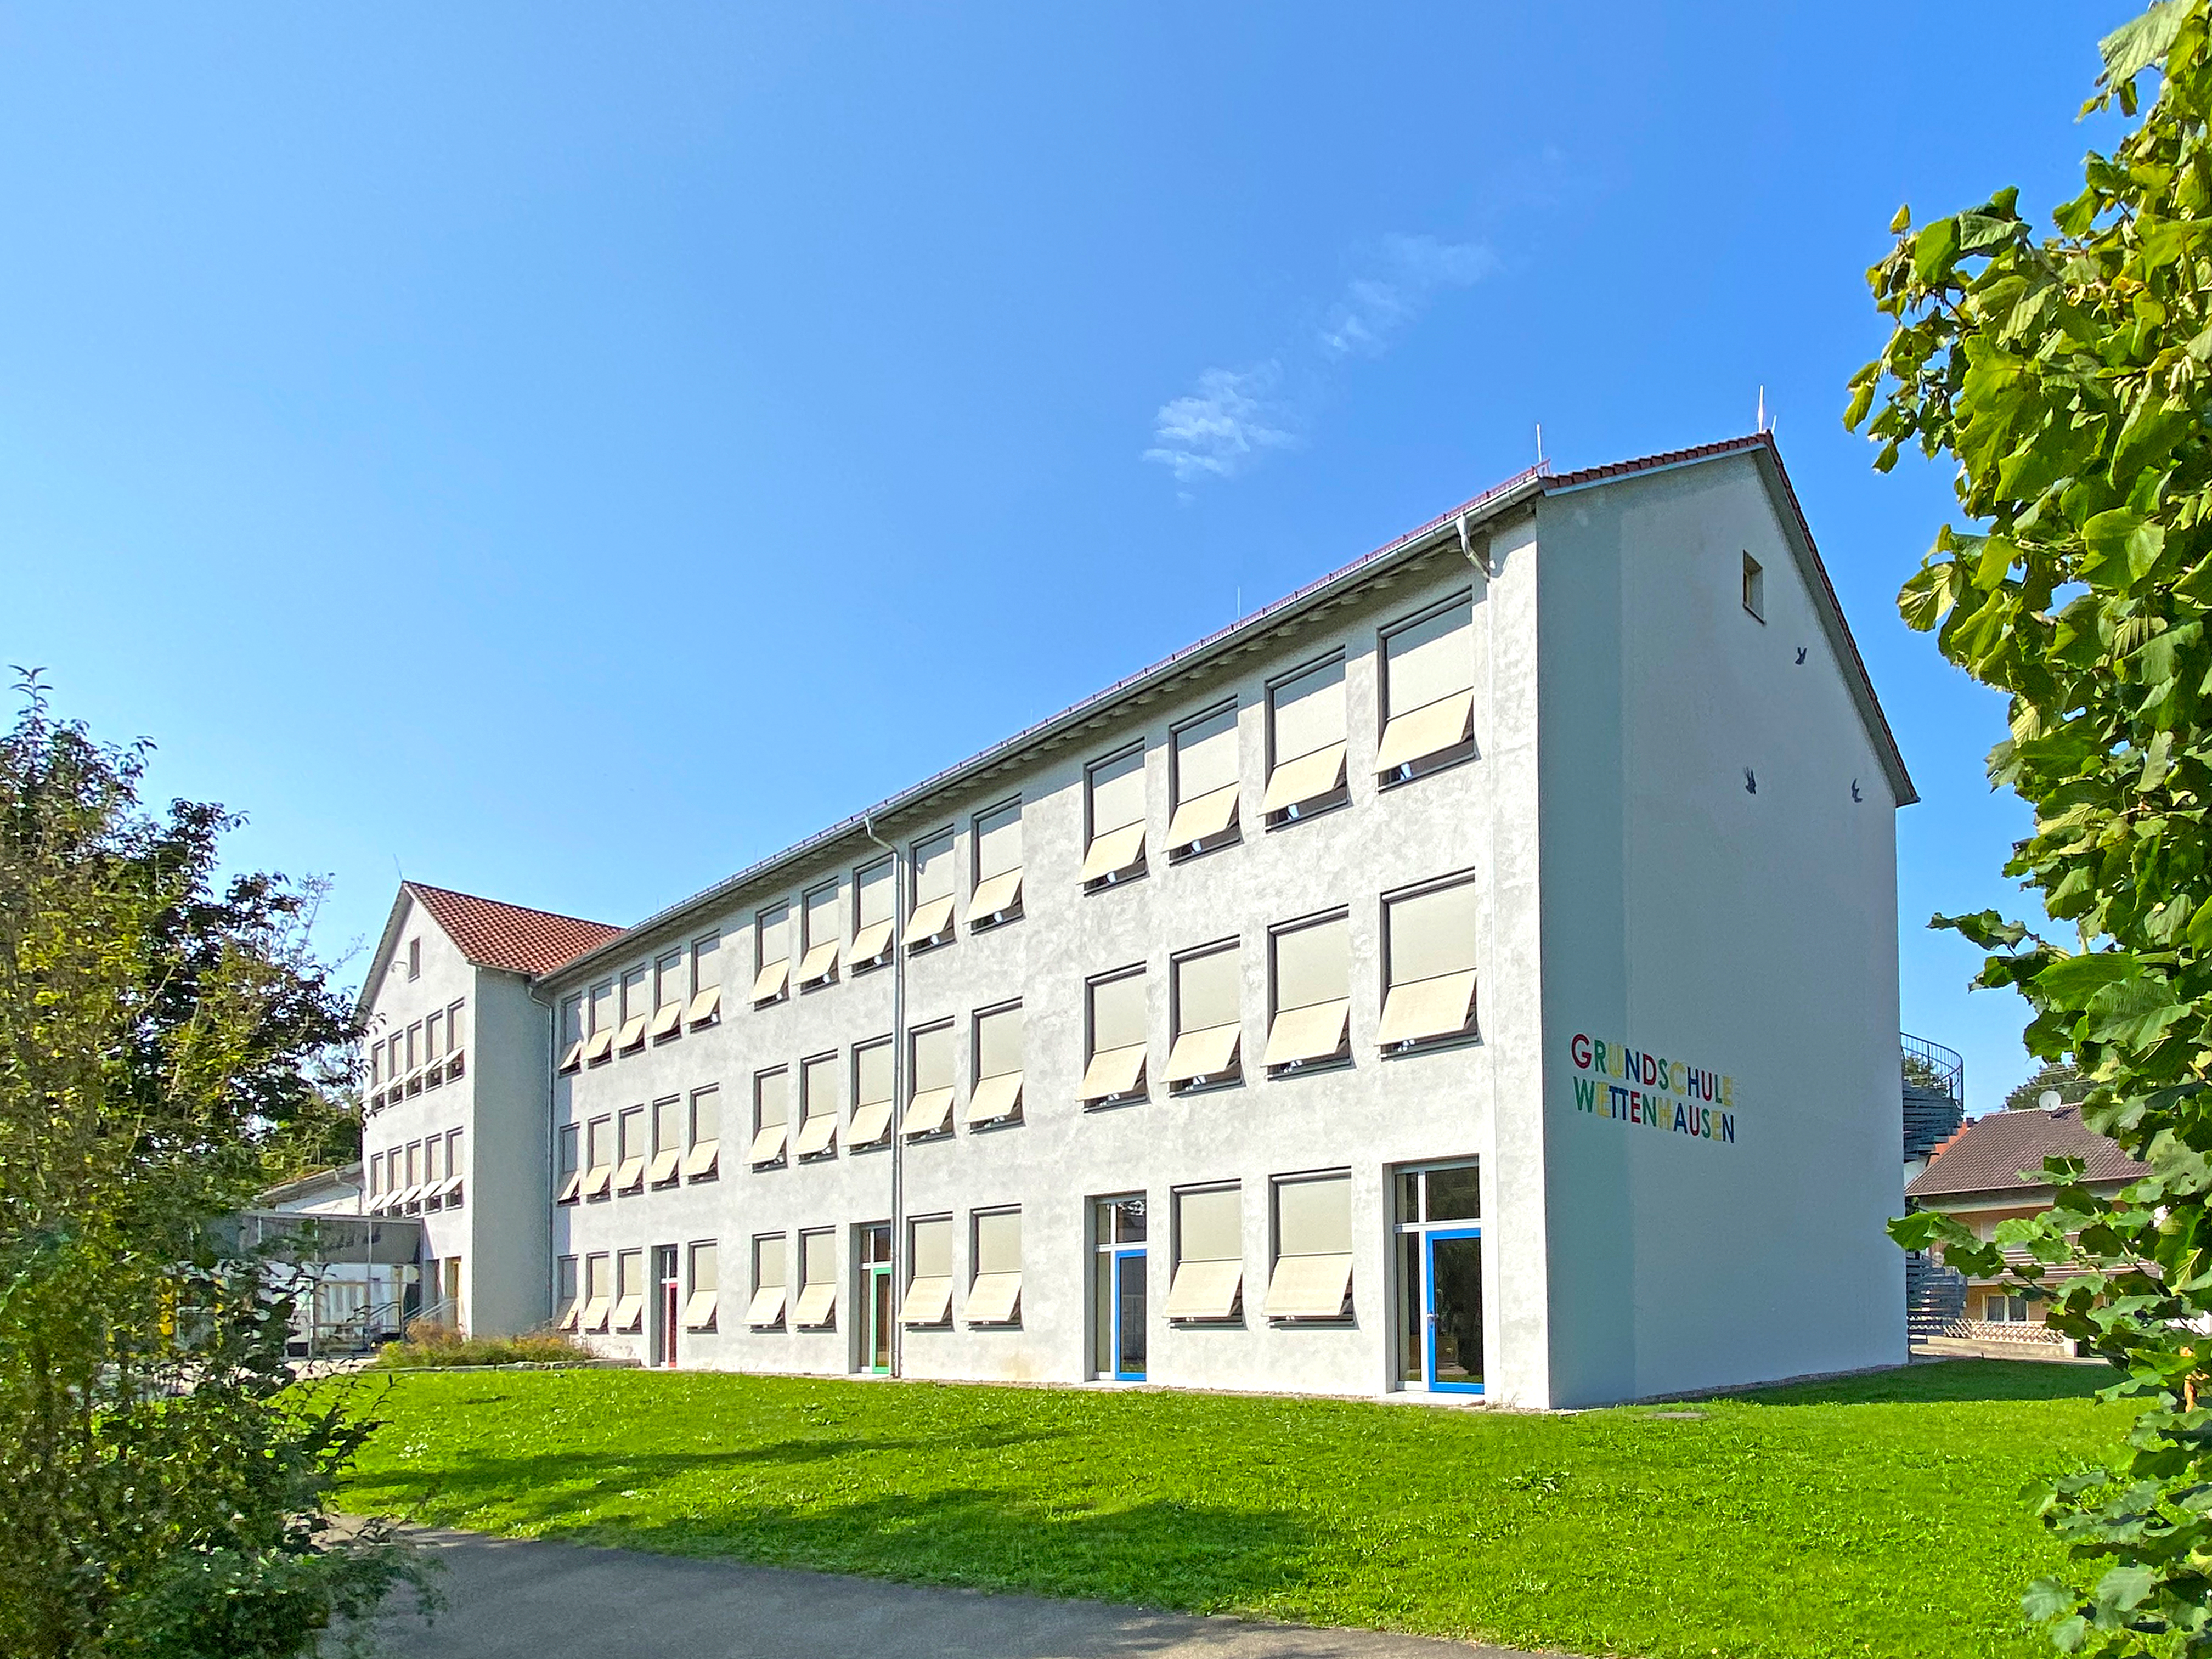
Herzlich Willkommen
Informationen rund um den Schuleintritt 2023/24

Slide 2

Wichtige Daten im Überblick
1. Einschulung
Im Schuljahr 2023/24 schulpflichtig sind:
Kinder, die zwischen dem 01.10.2016 und dem 30.06.2017 geboren sind.
Kinder, die 2022 zurückgestellt wurden.
Kinder, die 2022 den Einschulungskorridor genutzt haben.

Slide 3
Wichtige Daten im Überblick
2. Einschulungskorridor
für Kinder, die zwischen dem 01.07.2017 und dem 30.09.2017 geboren sind.
Hier können die Eltern die Einschulung entscheiden.
Falls Sie die Verschiebung der Einschulung auf das Schuljahr 2024/25 beantragen möchten, ist ein telefonisches Beratungsgespräch mit Frau Hämmerle, der Schulleitung, verpflichtend.
Hierzu rufen Sie bitte in der Schule an und vereinbaren das Beratungsgespräch.
Die endgültige Entscheidung (Formular: Erklärung zu Beginn der Schulpflicht) muss uns bis spätestens Dienstag,11.04.2023 vorliegen.

Slide 4
Wichtige Daten im Überblick
3. Wunsch auf Zurückstellung
Formloser Antrag der Eltern auf Zurückstellung
Bestätigung der Notwendigkeit durch ein fachärztliches Gutachten
Besteht bereits eine Behandlung, ist eine Bestätigung durch Therapeuten mit Angabe von Gründen beizulegen.
Die Entscheidung über die Zurückstellung trifft die Schulleitung.
Vereinbaren Sie unbedingt bis spätestens 15.03.2023 ein Beratungsgespräch mit Frau Hämmerle, der Schulleitung.

Slide 5
Schulanmeldung
Am Dienstag, 21.03.2023
findet in der Grundschule Wettenhausen die Schulanmeldung statt.
Dieser Termin gilt für alle Kinder aus den Orten Wettenhausen, Ettenbeuren, Reifertsweiler, Unterrohr, Egenhofen, Behlingen, Ried, Keuschlingen, Waldheim, Goldbach, Hartberg, Kleinbeuren, Hammerstetten.
Gruppe 1: 14.00 – 15.00 Uhr
KIGA Wettenhausen und Behlingen
Gruppe 2: 15.00 – 16.00 Uhr
KIGA Ettenbeuren
Kinder aus anderen Kindergärten

Slide 6
Kennenlernen des Schulhauses
Ein Unterrichtsvormittag in der Schule
Damit Ihr Kind das Schulhaus noch vor dem Schulstart kennenlernen kann, werden die Vorschulkinder im Mai einen Schulvormittag in der Schule verbringen. Den genauen Termin erhalten Sie über Ihre Kindertagesstätte.
Sollte Ihr Kind keine der ortsansässigen Kindertagesstätten besuchen, dann können Sie ab Montag, 24.04.2023 telefonisch die Einteilung für Ihr Kind erfragen.

Slide 7
Förderungsmöglichkeiten auf dem Weg zum Schulkind
Die Vorbereitung für die Schule
kann nicht kurz vor dem Schulbesuch beginnen.
Folgende Kompetenzbereiche können gefördert werden:
WIR-Soziale Kompetenzen
ICH-Kompetenz
Arbeitsverhalten
Motorik
Feinmotorik
Wahrnehmung
Sprachliches Bewusstsein
Mathematisch-naturwissenschaftliches Bewusstsein

Slide 8
WIR - Soziale Kompetenzen
Lösen vom Elternhaus (auch von Seiten der Eltern)
Gemeinschaftsfähigkeit, Kontaktaufnahme
Rücksichtnahme, Austragen von Konflikten
Selbstbehauptung
Arbeiten in der Gruppe
Freude am Spiel mit anderen Kindern
Konfliktlösungsverhalten
Lösungsfindung durch Gespräch, Entschuldigung, Wiedergutmachung, etc.
Akzeptieren und Einhalten von Spielregeln

Slide 9
ICH-Kompetenz
Selbstvertrauen
Wahrnehmung der eigenen Person
Persönliche Wünsche und Bedürfnisse
Entwicklung der Persönlichkeit
Eigene Meinung
Trennungsängste entgegenwirken

Slide 10
Arbeitsverhalten
Interesse für Spiel- und Lernangebote
Lernmotivation und Lernbereitschaft
Zielstrebigkeit
Abschluss angefangener Arbeiten
Selbstständigkeit
Ausdauer
Ordentliches und sauberes Arbeiten

Slide 11
Motorik
Ausdauer
Motorische Ruhe (seinen Körper für eine bestimmte Zeit unter Kontrolle halten)
Sicheres Laufen, schnelles Laufen und auf Signal abbremsen
Freihändig treppauf- und treppab gehen mit Beinwechsel (ohne Nachstellschritt)
Für etwa 10 Sekunden auf einem Bein stehen oder auf einer Linie balancieren
Sprünge mit geschlossenen Beinen → rechts, links, vorwärts, rückwärts
Rückwärts gehen
Klettern, hüpfen, springen
Roller, evtl. Rad fahren
Einen Ball fangen

Slide 12

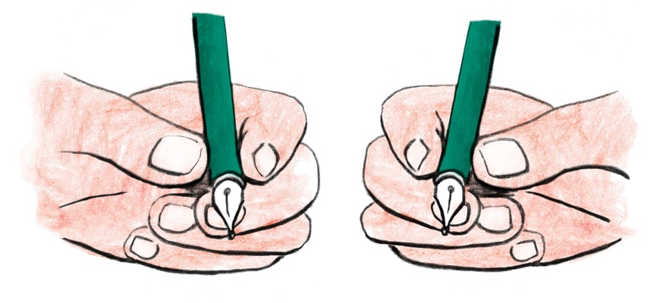
Feinmotorik
Richtige Stifthaltung
Schleifen binden, Reißverschlüsse schließen
Umgang mit Schere, Kleber, Knetmasse
Begrenzungslinien beim Ausmalen einhalten
Umgang mit verschiedenen Stiften, auch mit einem Pinsel
Quelle: www.kargl.de/schreiben-von-hand/

Slide 13
Wahrnehmung
Körperliche Gesundheit (Kinderarzt)
Sinnesorgane: Sehen – Hören – Tasten
Beispiele:
> Erkennen und Zuordnen identischer Figuren
> Abzeichnen und Nachlegen einer Figur
> Hören und Erkennen von Geräuschen
> Erraten von Gegenständen durch Tasten

Slide 14


Mathematisch-naturwissenschaftliches
Bewusstsein
Mathematisches Grundverständnis
Zahlen und Ziffern
Wahrscheinlichkeit
Messen
Geometrie

Slide 15
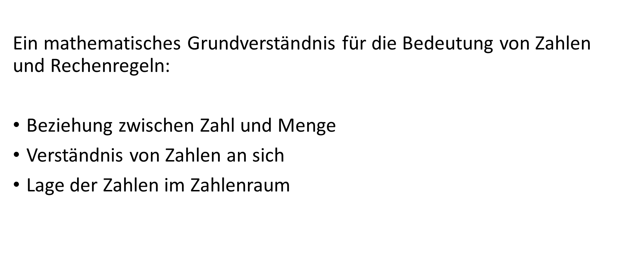





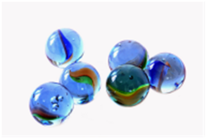
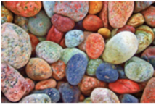
Mathematisch-naturwissenschaftliches
Bewusstsein
Zahlen und Ziffern

Slide 16
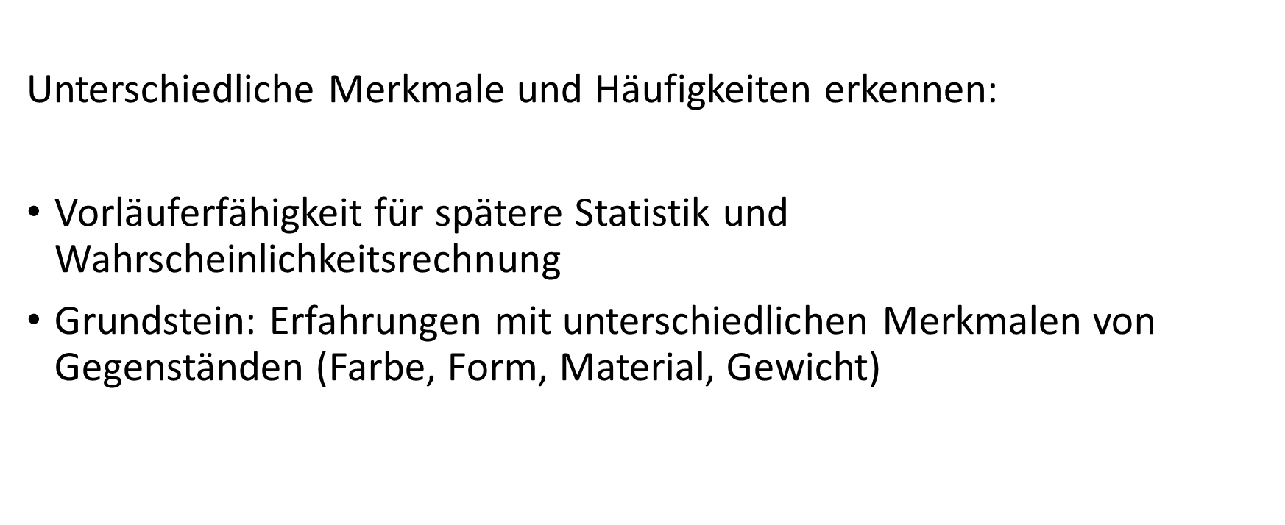
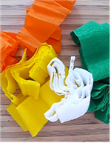


Mathematisch-naturwissenschaftliches
Bewusstsein
Wahrscheinlichkeiten

Slide 17
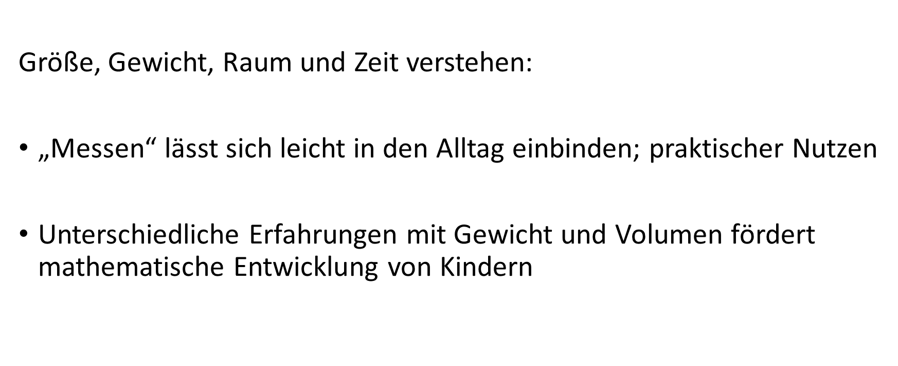



Mathematisch-naturwissenschaftliches
Bewusstsein
Messen

Slide 18
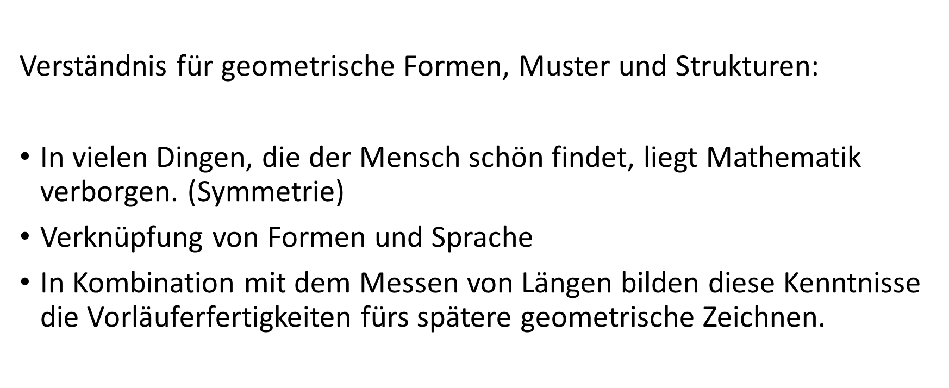



Mathematisch-naturwissenschaftliches
Bewusstsein
Geometrie

Slide 19
Sprachliches Bewusstsein
Freude am Sprechen und Erzählen
Deutliches Unterscheiden der Laute (z. B. sch, s, d, k, t, r, ts) und Aussprechen der Buchstaben als Laute!
Erklären einer Situation (Klare Schilderung)
Wortschatzbildung mit Detail (Begriffsbildung wie beispielsweise: Haus, Hütte, Stall, Scheune, …)
Satzbildung (Sprechen von ganzen Sätzen mit korrektem Satzbau)
Beantworten von Fragen

Slide 20
Sprachliches Bewusstsein
Wiedererkennen von Bildern
Nachsprechen von Wörtern und Sätzen
Nachvollziehen von Handlungsabläufen (Bildergeschichte ordnen)
Merkfähigkeit von Reimen, Liedtexten, Gedichten, Zungenbrecher, Witzen, …
Merkfähigkeit von ca. 3 Arbeitsaufträgen
(z.B. Öffne das Mäppchen!
Nimm den gelben Stift!
Male die Sonne gelb an!)

Slide 21
So können Sie
den Schulanfang begleiten
Gemeinsame Freude auf den Schulbeginn
Gewöhnung an Tagesstruktur und Ordnung
Übertragen von Aufgaben und Pflichten (z. B. Hilfe beim Tischdecken)
Selbstständigkeit beim Ankleiden
Selbstständigkeit beim Waschen und Zähneputzen
Erkennen von eigenen Kleidungsstücken
Gemeinsames Betrachten von Bilderbüchern
Vorlesen von Geschichten und gemeinsames Nacherzählen
Erkennen von Farben
Sprachspiele (Reime, Lieder, Rätsel, …)
Memoryspiele, Puzzle, Konzentrationsspiele
Üben von eigenen Daten (Name, Adresse, evtl. Bushaltestelle)
All die genannten Punkte sind Aspekte der Förderung
und nicht Voraussetzung für die Schulfähigkeit!

Slide 22
Hinweise der Verkehrspolizei
Vorbereitung der Vorschulkinder auf den Straßenverkehr
Alltagssituationen können durch die Eltern erklärt und geübt werden.
Kennenlernen des Schulweges (gemeinsames Üben mit den Eltern)
Selbstständigkeit auf dem Schulweg (Eltern sollten das Bringen mit dem PKW vermeiden)
Für die Schulkinder aus den Ortsteilen: Vorbereitung auf das Fahren mit dem Bus (Wo steige ich ein? Wo steige ich aus?)

Slide 23
Mittagsbetreuung
An der Grundschule Wettenhausen besteht eine Mittagsbetreuung in Trägerschaft des Kinderschutzbundes Günzburg.
Die Mittagsbetreuung ist in 89358 Ettenbeuren, Kirchenweg 15 untergebracht.
Ein mittäglicher Bustransfer zwischen Schule und Mittagsbetreuung findet nach dem Unterrichtsende jeder Klasse statt.
Sie haben die Möglichkeit, Ihr Kind für die Mittagsbetreuung bis 14:00 Uhr oder zur verlängerten Mittagsbetreuung (mit Hausaufgabenbetreuung) bis 16:00 Uhr anzumelden. Es wird auch ein Mittagessen angeboten.
Ansprechpartner:
Manuela Götz
Tel.: 0174 4924291
Mail: mib-wettenhausen@kammeltal.de

